Slide 1
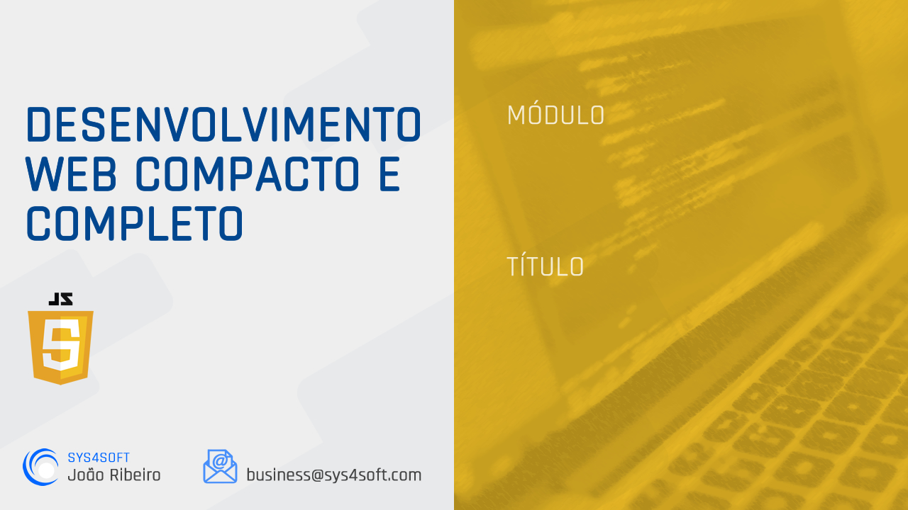
JavaScript na DOM
1
Introdução do módulo
Nível de complexidade

Slide 2
JavaScript na DOM
1
Introdução ao módulo
O que é o JavaScript?
A mais popular linguagem de programação de scripts para execução do lado do cliente.
Criada para adicionar interatividade e dinamismo ao HTML.
JavaScript = ECMA Script

Slide 3



JavaScript na DOM
1
Introdução ao módulo
O que vamos aprender neste módulo?
Os fundamentos do JavaScript de um modo geral.
Como usar o JavaScript dentro do nosso HTML.
Vamos aprender JavaScript em ambiente de browser.
(não são o foco deste curso)

Slide 4
JavaScript na DOM
1
Introdução ao módulo
O que podemos fazer com o JavaScript?
Alterar o conteúdo dos elementos HTML
Modificar conteúdo de uma página web
Alterar os estilos e posicionamento dos elementos na página
Reagir a determinados eventos, como um clique num botão
Executar transições e animações
Validar a submissão de formulários
E muito mais…

Slide 5
JavaScript na DOM
1
Introdução ao módulo
Como vamos estudar o JavaScript?
Como se escrevem scripts de JavaScript
Como inserir JavaScript no HTML
Como ver os resultados pretendidos
Perceber os conceitos fundamentais da linguagem
Usar o JavaScript para acrescentar interatividade nos projetos

Slide 6
JavaScript na DOM
1
Introdução ao módulo
IMPORTANTE
A maior parte dos conceitos deste módulo são importantes para aprender a usar bibliotecas como o React, Vue, Angular e outras.

